Slide 1
AET201 Termodinamik ve Isı Transferi Ders Notları-6
Hazırlayan: Öğr. Gör. Yusuf YILDIZ

Slide 2
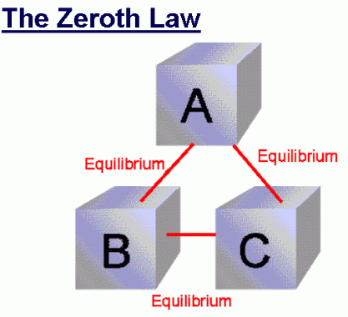
Termodinamiğin Sıfırıncı Yasası Termodinamikte ,birbiri ile temas halinde olan sistemlerde sıcaklığı yüksek olandan, düşük olana doğru kendiliğinden bir ısı akışı olur. Sistemlerin sıcaklıkları birbirine eşit olana kadar aralarındaki ısı akışı devam eder; aynı sıcaklığa eriştiklerinde bu sistemler, termal denge halindedirler. Sıfırıncı yasaya göre, eğer sıcaklıkları itibariyle termal dengede bulunan bu sistemlerden herhangi birisi üçüncü bir sistemle termal denge halinde ise, üçüncü sistem önceki sistemlerle de termal dengededir, denir. 1930'lardan sonra, diğer yasalardan bağımsız olduğu anlaşılınca “sıfırıncı yasa” adı verilmiştir.

Slide 3
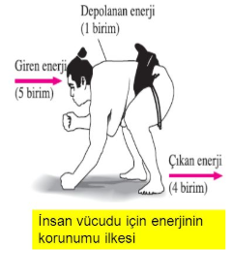
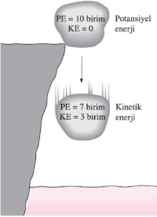
Termodinamiğin Birinci Yasası Termodinamiğin birinci yasası enerjinin korunumu yasasıdır. Termodinamiğin birinci yasasına göre, enerji yok edilemez, ancak şekil değiştirebilir. İnsanoğlu bundan faydalanarak ısınıyor, hareket ediyor ve cisimleri hareket ettiriyor(enerji dönüşümleri). Buhar makineleri, diğer ısı üretim makineleri ve yakıtlı motorlar hepsi bu yasanın kuralları içerisinde, enerjinin işe dönüştürülmesinden faydalanarak çalışmaktadırlar.

Slide 4
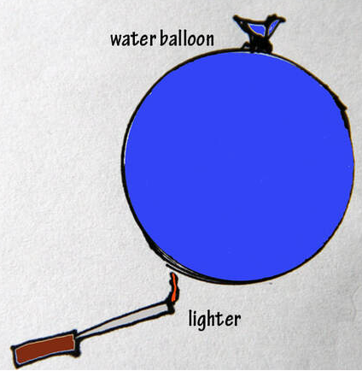
Entalpi Entalpi, sabit bir dış basınca karşı, dıştan verilen ısının sonucunda, hacım değişmesi sonucunda sistemin ortaya koyduğu iş için kullanılacaktır. Bu nedenle böyle bir sistemde verilen ısı miktarı ile sistemin iç enerjisi arasında dU < dq ilişkisi söz konusu olacaktır. İşte, sabit bir dış basınca karşı hacım değişmesi ile temsil edilen bu süreçte harcanan enerji ile ilişkili olan bir başka termodinamik özellik, H sembolü ile temsil edilen Entalpidir. H = U + PV Burada U terimi iç enerjiyi temsil etmektedir. Birim kütle için entalpi ifadesi ise, h=u+P.v Termodinamiğin birinci yasasına göre yukarıdaki ifade, dq=dh-v.dP şeklinde yazılıp, sabit basınç (izobarik) için, dP=0 olduğundan, dq=dh olur. Yani, “sabit basınçta sisteme verilen ısı, sitemin entalpi değişimine eşittir”

Slide 5
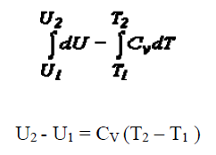
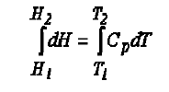
Entalpi İdeal gazlarda sabit basınç veya sabit hacimdeki hesaplamaların her biri için farklı bir özgül ısı değeri vardır. Örneğin, sabit basınçtaki sistemde dq kadarlık bir ısı farklılığı meydana gelirken, sıcaklık artışı ΔT kadar değişmişse sistemin özgül ısısı için; Cp = dq /dT Bu ifadenin açılımı yapıldığında; İç Enerji Bir sistemin moleküler yapısı ve moleküler hareketliliği ile ilgili enerjilerinin tümüne, yani sistem içinde depo edilen enerjiye iç enerji denir ve U ile gösterilir. İdeal gazlar için iç enerji sadece sıcaklığa bağlı olarak değişmektedir, yani iç enerji değişimi yalnızca sıcaklığın bir fonksiyonudur. dq = Cv dT Sistemde sabit hacimde meydana gelen bu değişime, iç enerji değişimi denir.

Slide 6
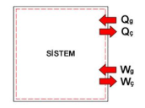
İç Enerji Değişimi Bir sistemin belirli iki hali arasındaki iç enerji farkını tespit etmek için sisteme ısı veya iş şeklinde verilen/alınan enerji değerlerini bilmek ve bu değerleri, işaretleri ile birlikte aşağıda verilen ifadede yerine koymak gerekir. Hesaplamalar sırasında, İş ya da ısı sisteme transfer ediliyorsa işaretleri pozitif (+), İş ya da ısı sistemden çevreye transfer ediliyorsa işaretleri negatif (-) alınırlar. Adyobatik bir sistemde (ısı alışverişinin olmadığı yani, ΔQ=0), hal değişimi bir 1 halinden, bir 2 haline ulaşırken Wad işinin yapıldığını düşünelim. ΔU=U₂– U₁ =Δ Q + WAd. ifadesinden, ΔU= U₂– U₁ = WAd.

Slide 7
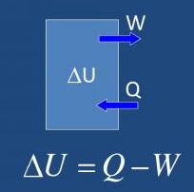
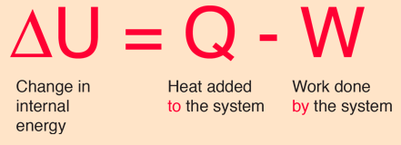
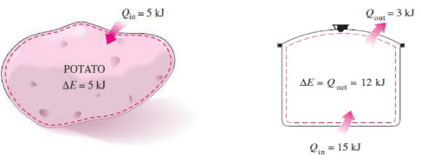
İç Enerji Değişimi Kapalı bir sistemde cereyan eden bir çevrimde iş ve ısı değerleri arasındaki fark; Bu durumda, termodinamiğin birinci yasası; Bir sistem termodinamik durum değişikliğine uğradığında enerji ısı veya iş olarak sistemin sınırlarını geçebilir, ısı ve iş pozitif veya negatif olabilir, sitemin sahip olduğu enerjideki net değişme tam olarak sistemin sınırlarını geçen net enerjiye eşittir.

Slide 8
KAYNAKÇA ➔TEMEL KAVRAMLARI İLE MÜHENDİSLİK TERMODİNAMİĞİ, Prof. Dr. Mustafa AKDAĞ, QAFQAZ ÜNİVERSİTESİ YAYINLARI, Bakü, 2009.

